Slide 1
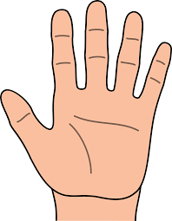
hand
.
.
.
.

Slide 2
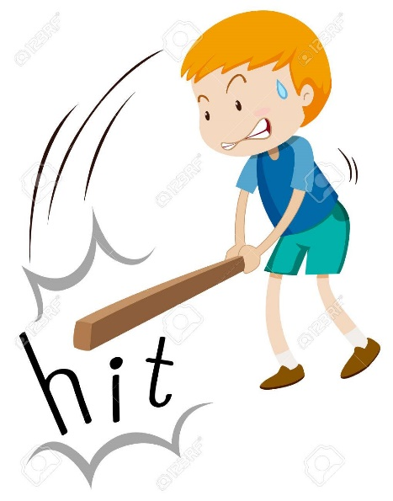
hit
.
.
.

Slide 3
hat
.
.
.

Slide 4
hot
.
.
.

Slide 5
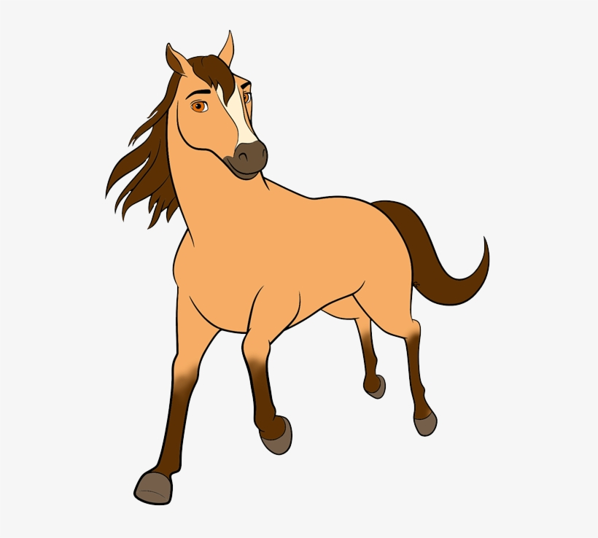
horse
.
.
.

Slide 6
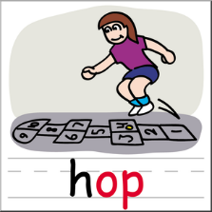
hop
.
.
.

Slide 7
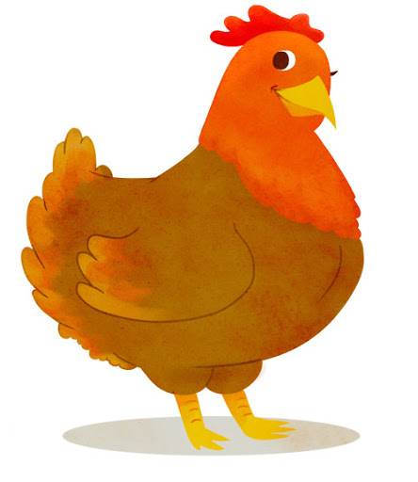
hen
.
.
.

Slide 8
hat
.
.
.

Slide 9
hit
.
.
.

Slide 10
hip
.
.
.

Slide 11
hiss
.
.
.

Slide 12
hint
.
.
.
.

